Slide 1
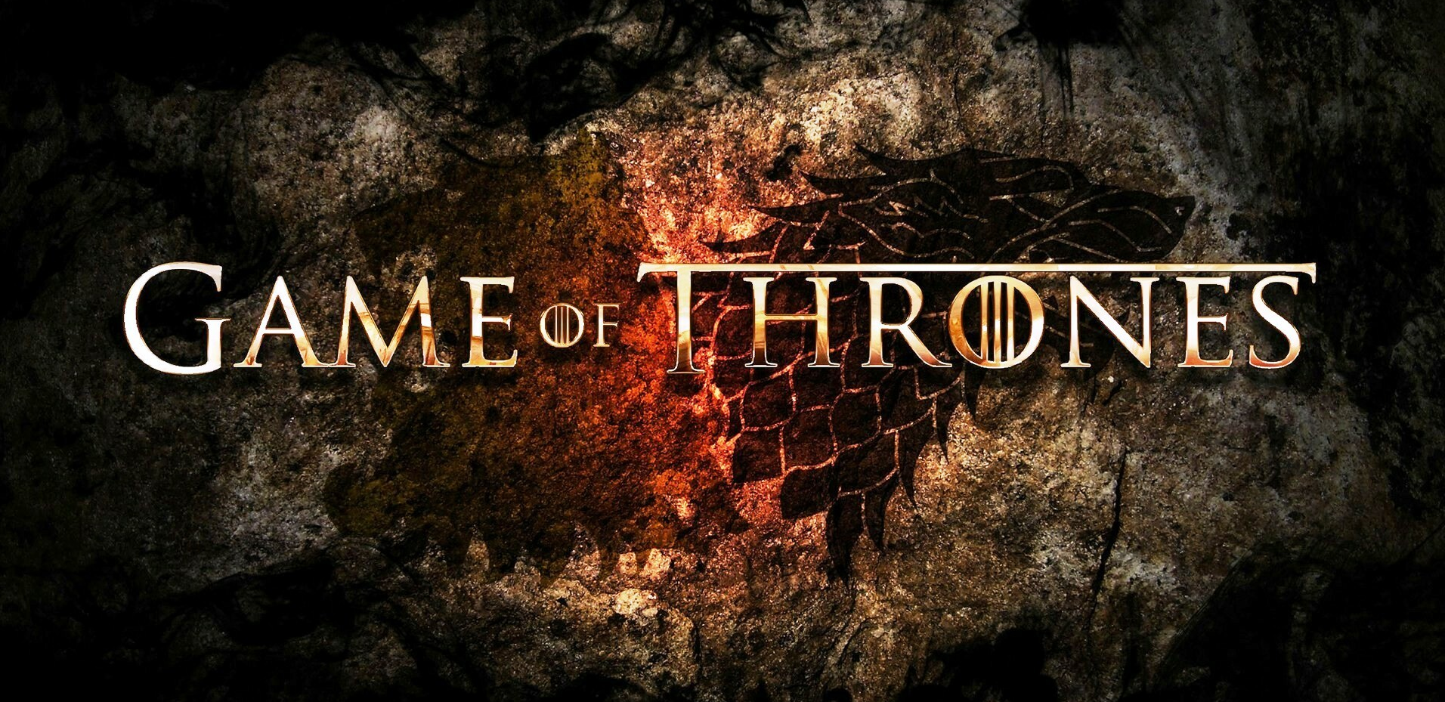
ANÁLISIS EXPLORATORIO DE DATOS

Slide 2
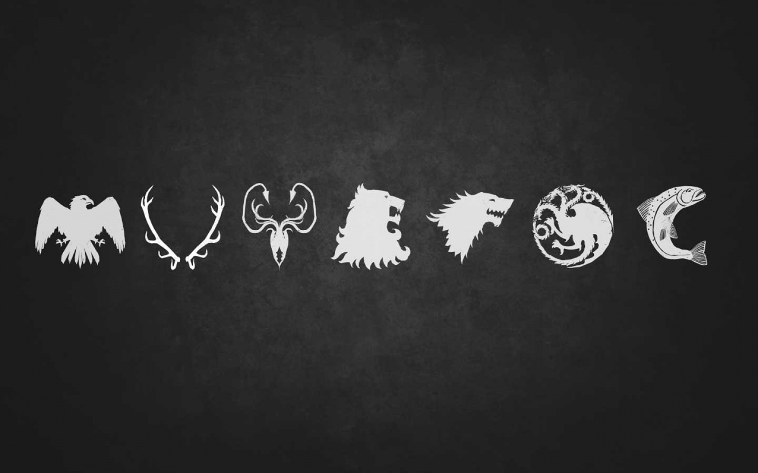
CONTENIDO
INTRODUCCIÓN
HIPÓTESIS
CONCLUSIONES

Slide 3

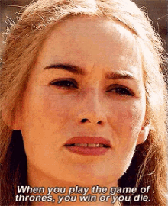
INTRODUCCIÓN
La guerra entre Poniente y sus enemigos de más allá del Muro comienza...
Hipótesis demostrada: Gana la Casa de Poniente
Hipótesis revocada: Ganan los Caminantes blancos
...Winter is coming...

Slide 4
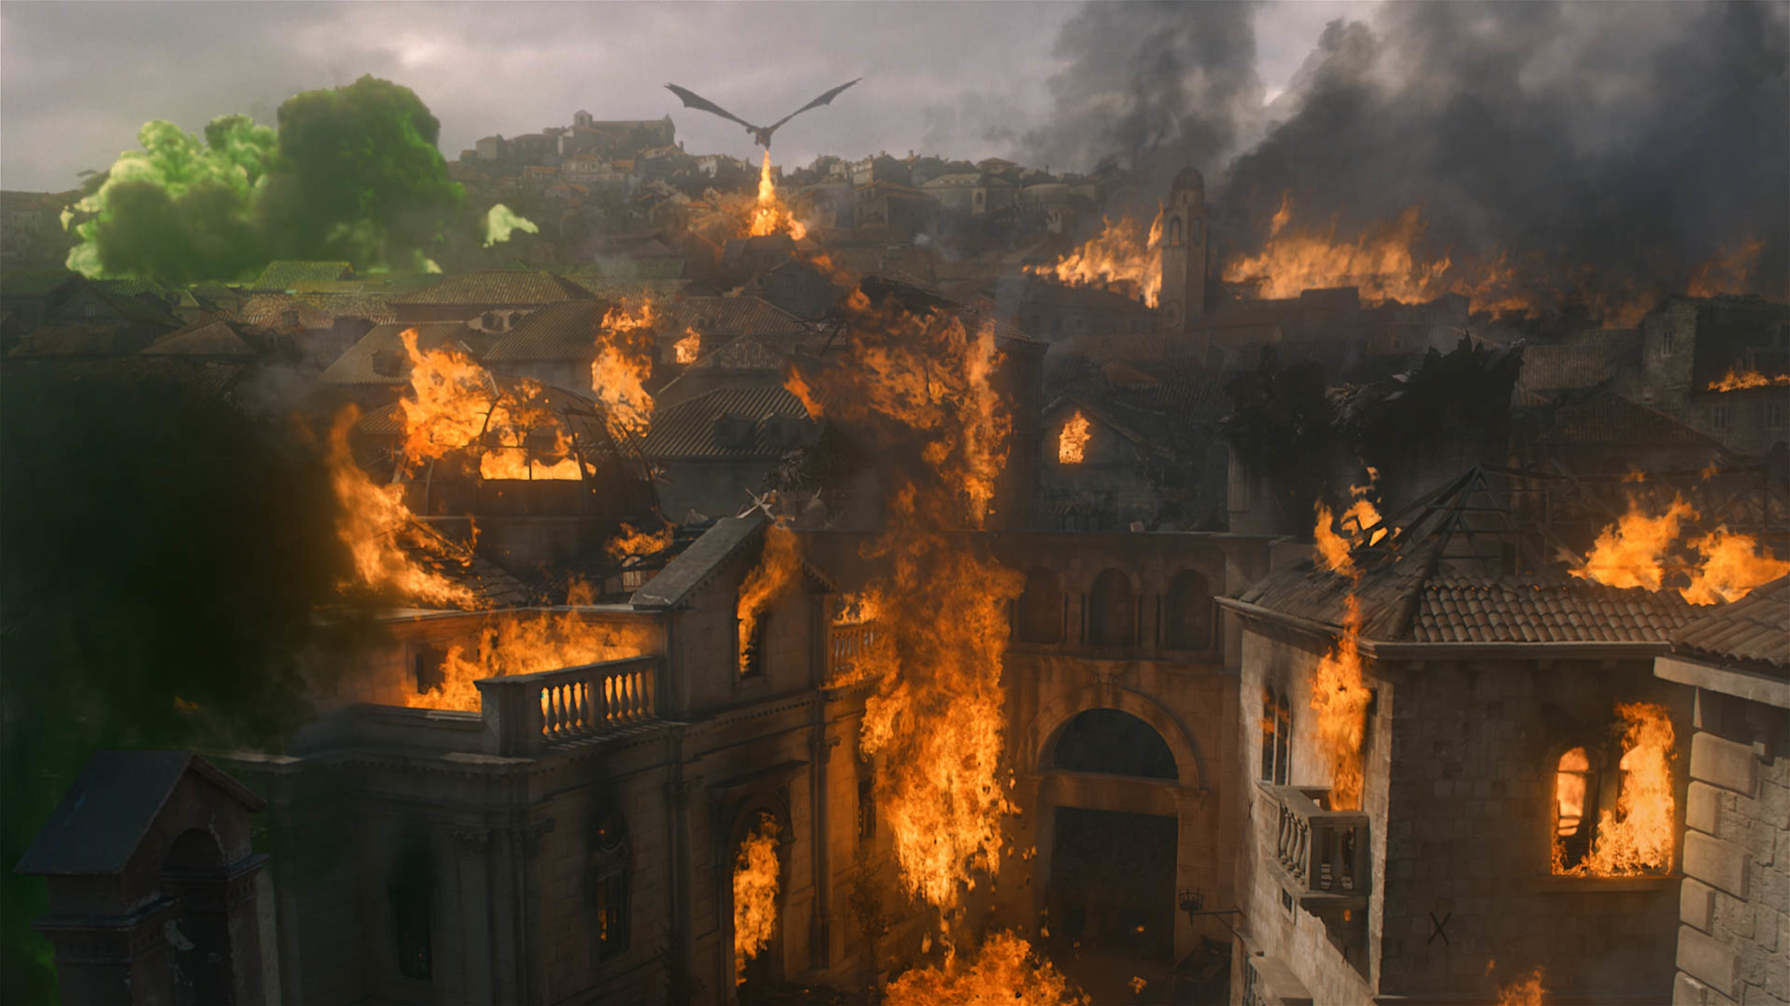
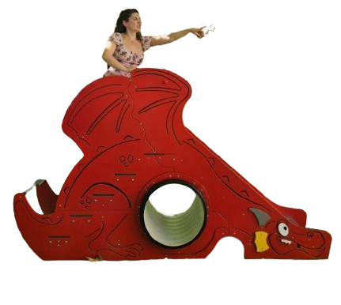
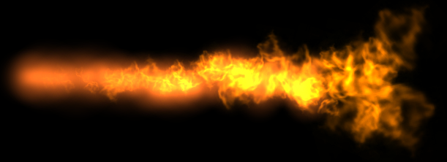
¡HAGAN SUS APUESTAS!
Elegid vuestro bando con cautela...
¡DRACARYS!

Slide 5





HIPÓTESIS
H1: existe relación entre el rating y el número de muertes
H2: la calidad de las temporadas ha sido descendente
H3: la mayoría de muertes han sido por espada
H4: las batallas no han estado igualadas

Slide 6

HIPÓTESIS
Rating y muertes relacionados
❔ ¿Los episodios con más muertes han tenido mayor audiencia?
❔ ¿Los episodios con más muertes han tenido mejor valoración?
❔ ¿Cuándo ha habido más muertes relevantes?
❔ ¿Cuántas muertes ha habido en cada temporada?¿Y en cada episodio?

Slide 7
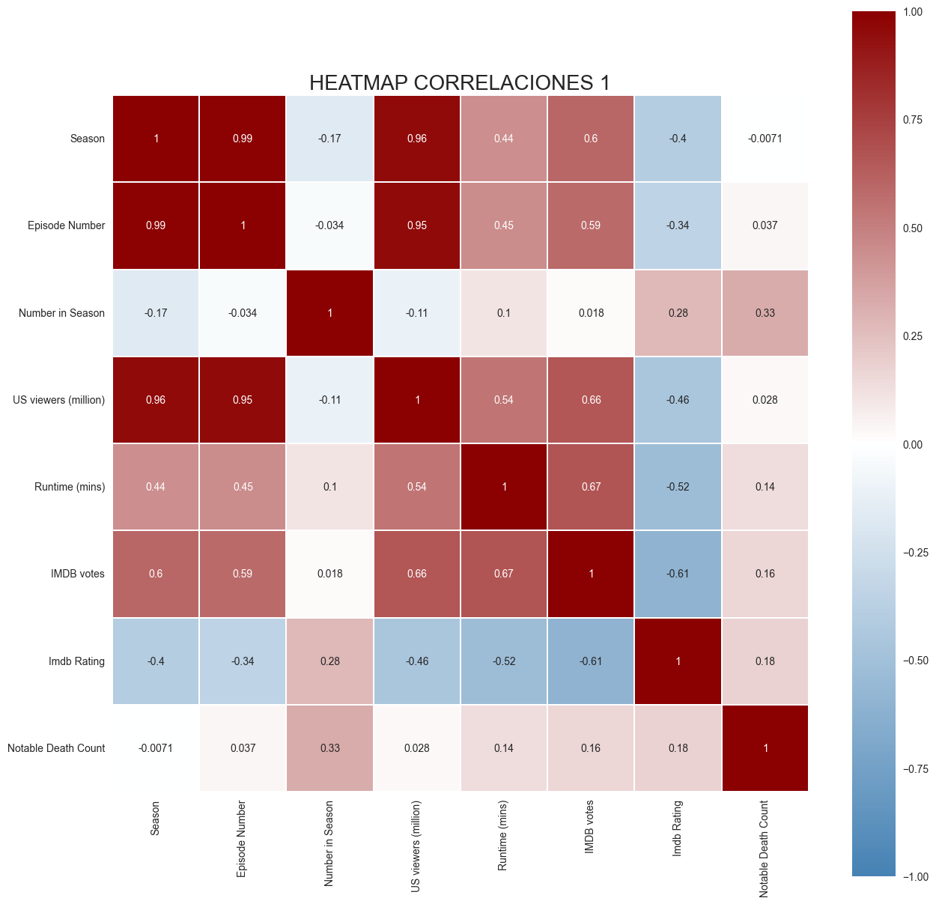
IMDb rating baja según aumentan los espectadores (según avanza la serie).
A medida que avanza cada temporada el número de muertes aumenta y el rating, también (poco)
Muertes aumentan (muy poco) a medida que avanza la serie y los finales de temporada gustan más.
Episodios más largos: peor valoración
Cuando hay muertes importantes, mejoran algo.
Notes:
Correlaciones demasiado bajas para demostrar hipotesis

Slide 8
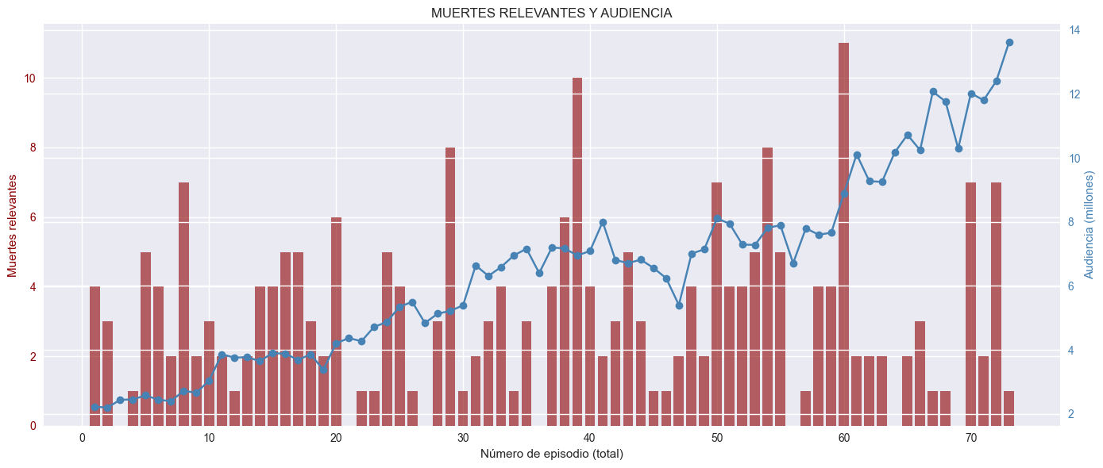
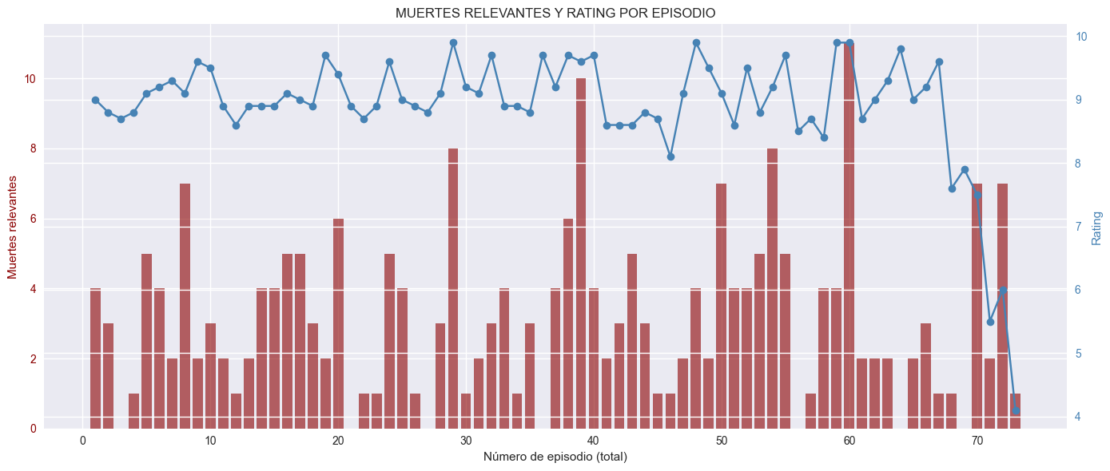
¿MÁS MUERTES = MÁS AUDIENCIA?
Aparentemente no está relacionado
¿MÁS MUERTES = MEJOR VALORACIÓN?
Leve relación entre ambos valores.
Picos de subida que coinciden con mayor número de muertes.

Slide 9
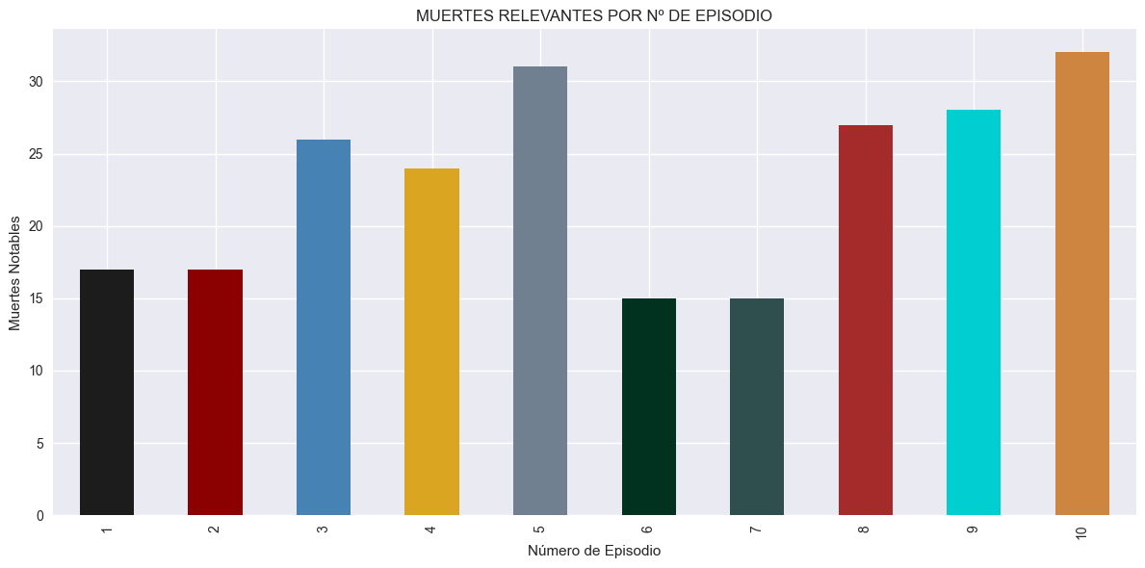
¿CUÁNDO HAY MÁS MUERTES RELEVANTES?
La mitad y el final de las temporadas son los episodios que más muertes acumulan

Slide 10
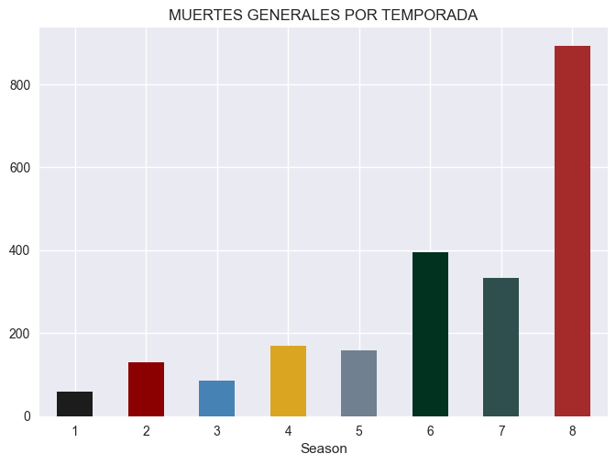
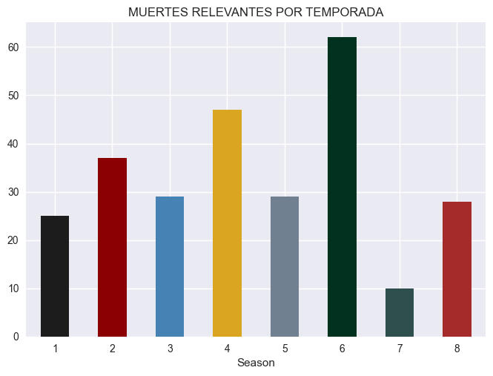
MUERTES POR TEMPORADA
MUERTES POR EPISODIO
La última temporada es la que más muertes acumula
La mitad y el final de las temporadas acumulan más muertes

Slide 11
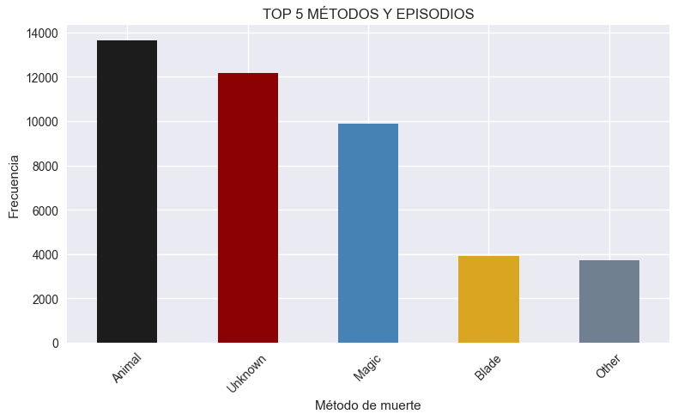
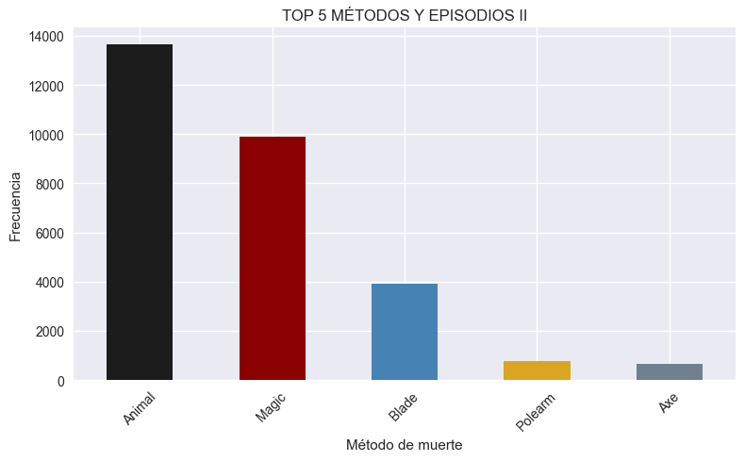
TIPO DE MUERTES CON MAYOR AUDIENCIA
Animal --> dragón
Magia --> fuego Valyrio, hechizos
Armas blancas

Slide 12
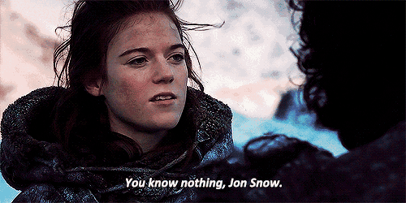
CONCLUSIÓN H1
REVOCADA
No relación evidente entre el número de muertes y el éxito de las temporadas
Capítulos bien valorados con muchas/pocas muertes
Nulo impacto de aumento muertes temporada final en rating

Slide 13

HIPÓTESIS
H2: Calidad de las temporadas descendente
❔ ¿Qué tendencia ha seguido la calidad de las temporadas?
❔ ¿Ha habido episodios mal valorados?¿Por qué?
❔ ¿Cuántos espectadores ha tenido la serie?¿Se ha mantenido dicho número?

Slide 14
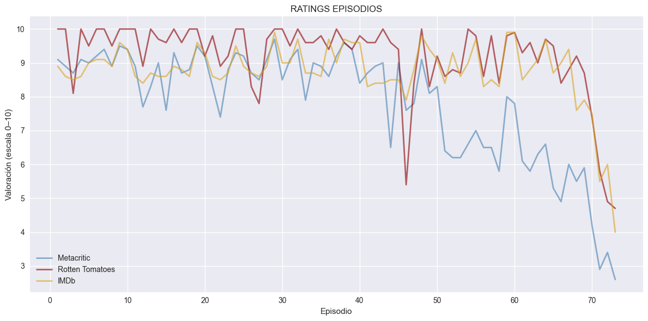
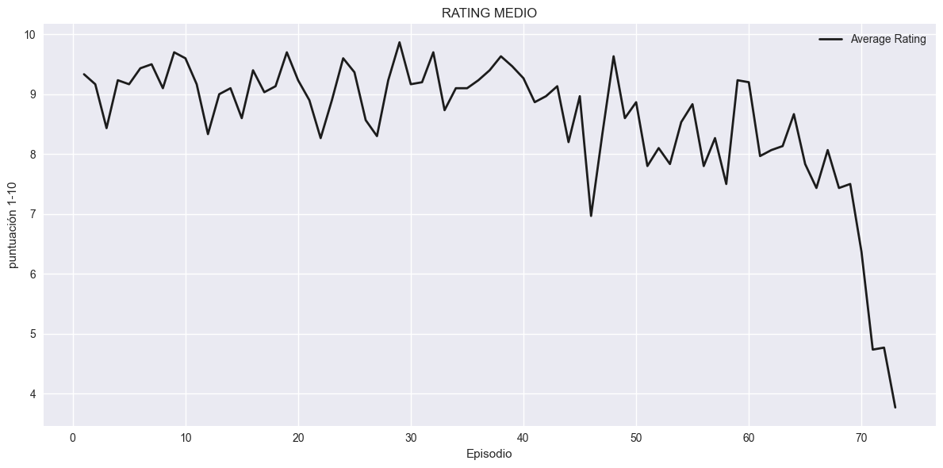
TENDENCIA TEMPORADAS
Valoración muy baja al final

Slide 15
EPISODIOS MAL VALORADOS
El más reseñable: E6T5

Slide 16
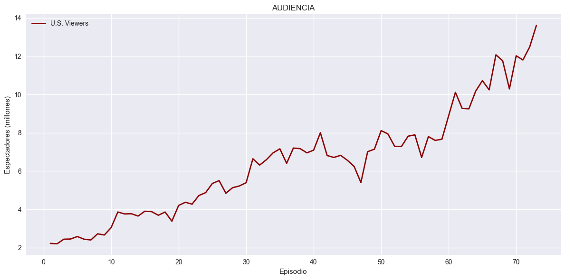
ESPECTADORES DURANTE SERIE
No ha parado de crecer

Slide 17
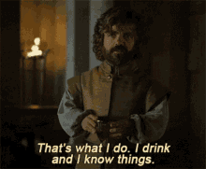
CONCLUSIÓN H2
CONFIRMADA
A pesar de que los espectadores aumentan, las críticas caen en picado hacia el final, con varios episodios mal valorados

Slide 18

HIPÓTESIS
H3: Mayoría de muertes por espada
❔ ¿Quién ha matado más?¿Cómo ha matado?
❔ ¿Qué casa ha matado más?

Slide 19
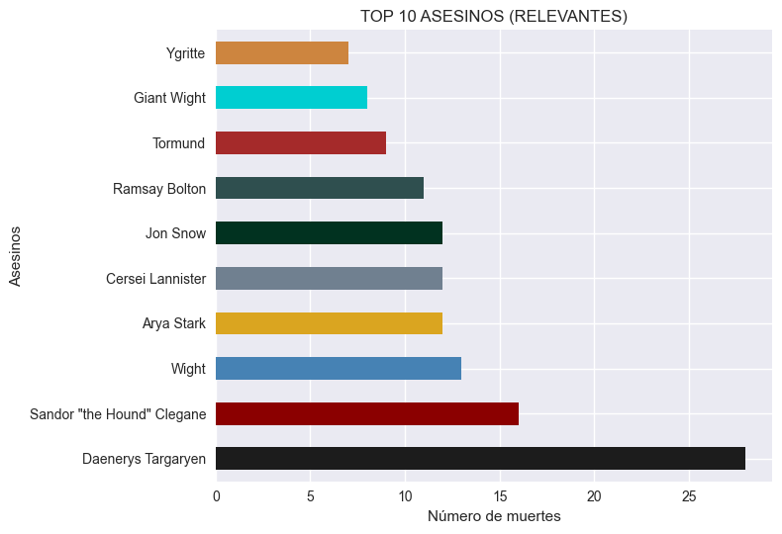
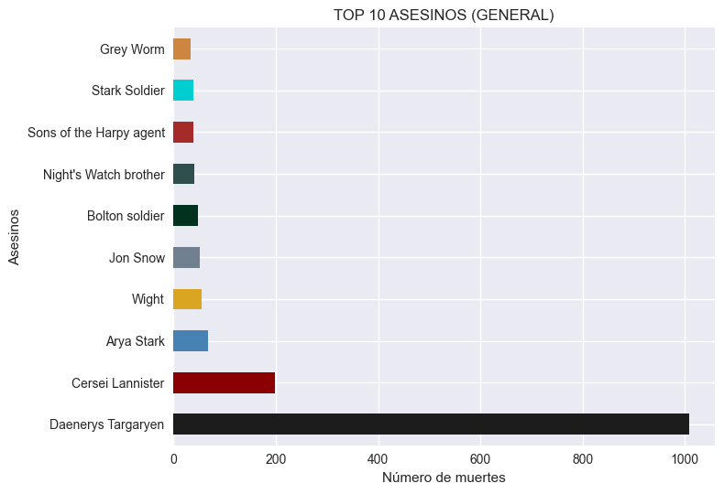
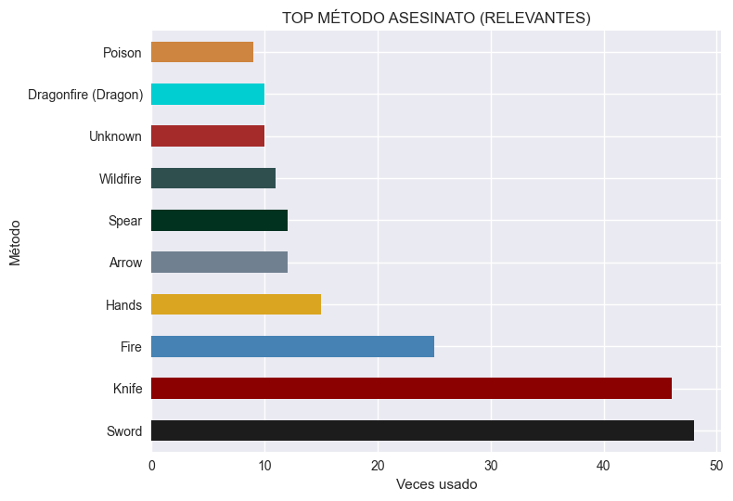
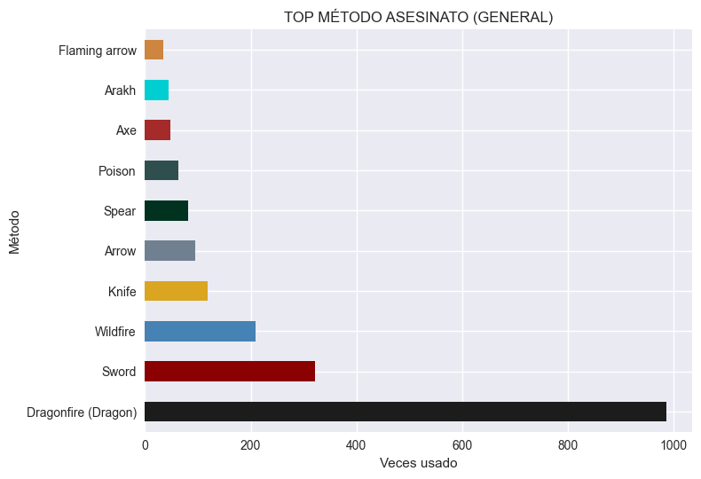
MAYOR ASESINO
Daenerys: Drogon
Cercei: fuego valyrio
MÉTODO
Espada en muertes relevantes
Fuego en muertes generales

Slide 20
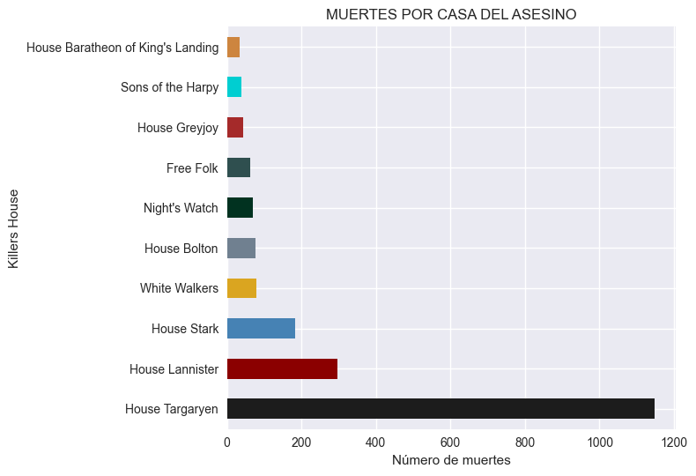
CASA MÁS LETAL
Casa Targaryen

Slide 21
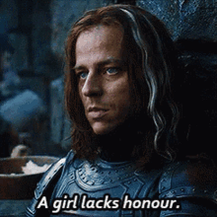
CONCLUSIÓN H3
CONFIRMADA...?
Digamos que sí. Las muertes más relevantes, para la trama y los espectadores, son por espada.

Slide 22

HIPÓTESIS
H4: las batallas no han estado igualadas
❔ ¿El ejército atacante ha ganado más veces que el atacado?
❔ ¿El ejército con más miembros siempre ha ganado?
❔ ¿Qué casa ha comenzado más batallas?

Slide 23
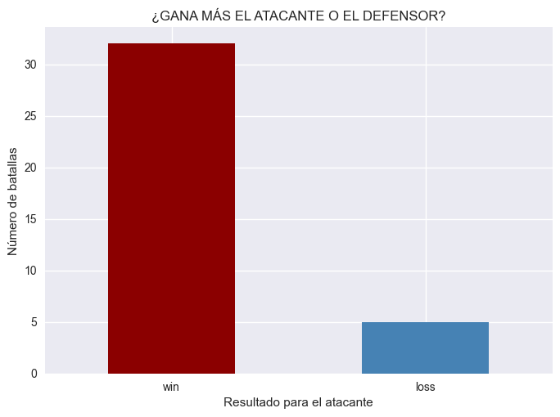
QUIÉN GANA (ATACANTE)
EL atacante, 32/37 veces

Slide 24
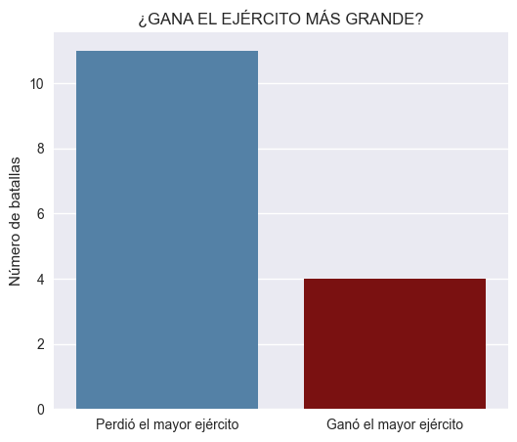
QUIÉN GANA (TAMAÑO)
Gana más veces el ejército más pequeño

Slide 25
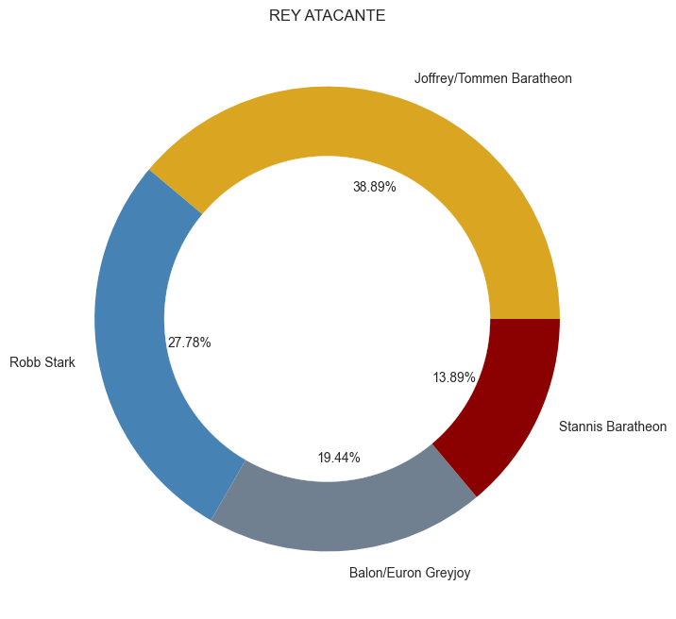
CASA MÁS BELIGERANTE
Baratheon (defendida por los Lannister en la mayoría de ocasiones

Slide 26
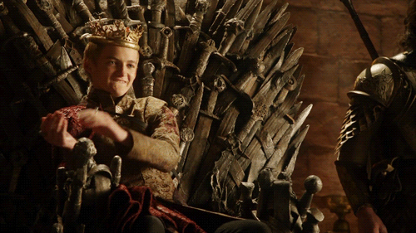
CONCLUSIÓN H4
CONFIRMADA
Desiguales en número y en iniciativa, pero con distintos resultados

Slide 27
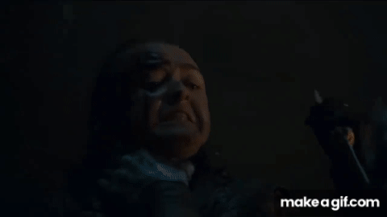
Notes:
Al final hemos ganado la batalla contra los caminantes blancos

Slide 28
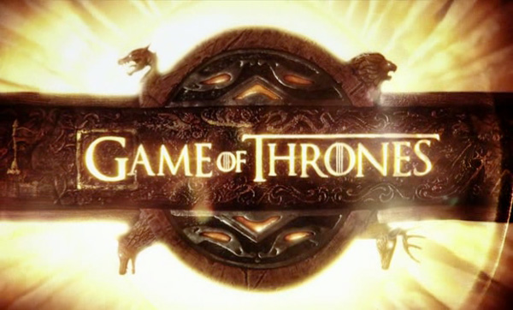
CONCLUSIONES Y MEJORAS
Dataframes más variados
Poder cruzar datos
Ordenar de otra manera las hipótesis y preguntas guía

